Slide 1
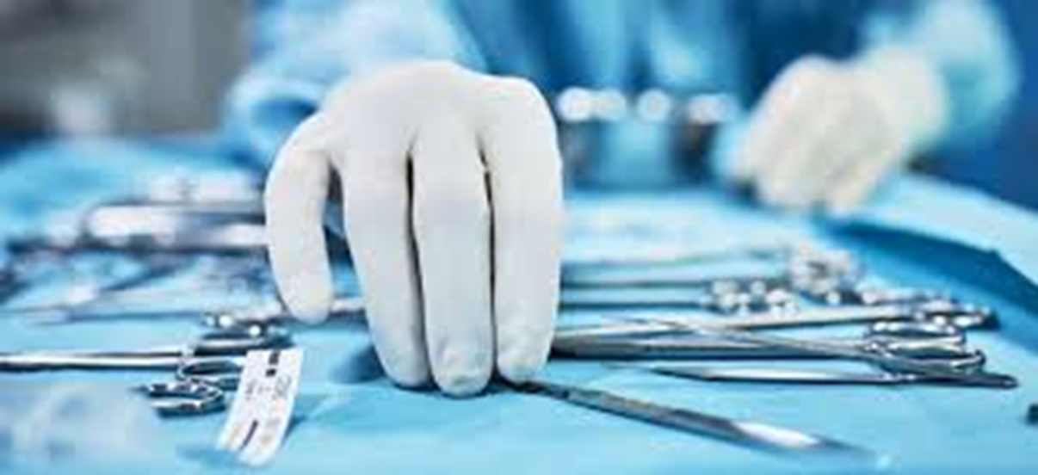
MTH H2 Veilig werken
Hygiëne, besmetting, micro- en macro-organismen
Reinigen, desinfecteren en steriliseren van instrumenten

Slide 2
Wat is hygiëne ook alweer?
Hygiëne betekent gezondheidsleer en heeft tot doel de gezondheid van de mens te bevorderen of te continueren.
Hygiënisch werken heeft als doel: het voorkomen van infecties
Hiervoor was een werkgroep opgericht: WIP (Werkgroep Infectie Preventie)
Zij ontwierpen een effectief preventiebeleid om het aantal zorginfecties te reduceren. Zij ontwierpen een effectief preventiebeleid om het aantal zorginfecties te reduceren. Omdat de Werkgroep Infectiepreventie per 1 juni 2017 is opgeheven, is ook de helpdeskfunctie komen te vervallen. Er blijkt echter wel behoefte aan een helpdesk voor vragen over WIP-richtlijnen. Het ministerie van Volksgezondheid, Welzijn en Sport heeft de Landelijke Coördinatie Infectieziektebestrijding (LCI) van het RIVM gevraagd deze tijdelijke helpdeskfunctie in te richten

Slide 3
Besmetting
Besmetting houdt in dat je een levend micro-organisme overbrengt van de ene plaats naar de andere.
Ziektekiemen: verwekkers van ziekten of overbrengers van ziekten (pathogeen). Voorbeeld?
Commensalen: micro-organismen die op/in de mens leven zonder schade aan te brengen. Voorbeeld?

Slide 4
Micro-organismen
Zijn niet met het blote oog waarneembaar;
Veelal met eigen stofwisseling;
Bacteriën;
Virussen (bij een virus heeft een micro-organisme een cel van de mens nodig om zich te vermeerderen.) Is
Gisten
Schimmels
Protozoën.
Port d’entrée: mond, luchtwegen, huid, urinewegen, geslachtsorganen.
Bron RIVM

Slide 5
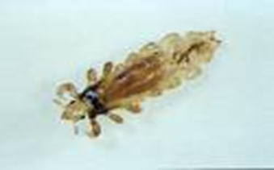
Macro-organismen
Deze zijn wel met het blote oog waarneembaar, zoals:
parasieten
insecten (vliegende, kruipende)
knaagdieren

Slide 6
Besmetting
Besmetting kun je onderverdelen in besmetting door direct contact en besmetting door indirect contact.
Direct contact | Indirect contact
Niezen, hoesten (o.a. griep, tuberculose) | Toiletten (o.a. hepatitis A)
Huidcontact (o.a. schurft, krentenbaard) | Rauw of slecht bereide voeding en drinken (o.a. salmonella)
Seksueel contact (o.a. chlamydia, gonorroe) | Water (o.a. cholera)
Van moeder op kind (o.a. hepatitis B) | Bloedtransfusie met bloed van besmette mensen (o.a. hepatitis B/C en HIV)
 | Insecten die steken en bijten (o.a. malaria, ziekte van Lyme) en ratten (ziekte van Weil)

Slide 7
Taken voor jou als DA
Als doktersassistente moet je ook maatregelen nemen om besmetting zoveel mogelijk te voorkomen.
Praktijkruimten zo schoon mogelijk houden;
Gebruikte instrumenten huishoudelijk schoonmaken, desinfecteren en steriliseren;
Gebruikte verbandmiddelen direct weggooien;
Persoonlijke hygiëne in acht nemen.

Slide 8
Huishoudelijk schoonmaken
Hierbij worden instrumenten en materialen gereinigd met behulp van water, zeep en een harde borstel/ragger.
Doel: een deel van de micro-organismen verwijderen.

Slide 9
Desinfecteren
Doel: het verlagen van het besmettingsniveau, door zoveel mogelijk ziektekiemen te vernietigen.
Dit kun je doen met behulp van:
Desinfectans: een chemische vloeistof, dat het vermogen bezit om een deel van de pathogene micro-organismen te doden, zodat de mogelijkheid tot besmetting aanzienlijk minder wordt;
Alcohol, Hibitane, Dettol

Slide 10
Desinfecteren (2)
Hoe goed iets uiteindelijk wordt gedesinfecteerd, hangt af van:
De aard en de concentratie van de vloeistof;
De duur en de inwerking;
De aard van het te ontsmetten materiaal;
Het milieu waarin micro-organismen zich bevinden.

Slide 11
Steriliseren
Proces van verhitting, waarbij alle levende micro-organismen worden gedood.
Wanneer is steriliteit vereist:
Wanneer een barrière, zoals de huid of slijmvliezen worden doorbroken (bijv. een operatie).

Slide 12
Steriliseren (2)
Kwalificatie instrumentarium: | In contact geweest met: | Wijze van ontsmetten (decontamineren): | Voorbeelden:
1. Niet kritisch | Intacte huid | Alleen reinigen en goed drogen | stethoscoop, reflexhamer, verbandschaar
2. Semi-kritisch | Slijmvliezen of niet intacte huid | Reinigen, desinfecteren en goed drogen | Keelspiegel, neusspeculum, cerumenhaakje, tekenpincet
3. Kritisch | Steriele lichaamsholten of steriel weefsel Bron: website NHG 2017 Reiniging en sterilisatie van instrumentarium | Reinigen, steriliseren en goed drogen | Instrumenten voor chirurgische ingrepen (oogboor, speculum, naaldvoerder)

Slide 13
Steriliseren (3)
Algemene regels voor het klaarmaken van instrumenten t.b.v. sterilisatie:
Reinigen gaat altijd voor steriliseren;
Voorbereiding (voorbehandelen, verzamelen, voorreinigen en eventueel demonteren, beoordelen kritisch, semi-kritisch en niet kritisch materiaal);
Huishoudelijk schoonmaken, afspoelen, drogen;
Evt. desinfecteren, naspoelen, drogen, evt. monteren;
Visuele controle van het reinigingsresultaat en van de correcte staat van het materiaal;
Eventueel sorteren, verpakken en steriliseren.

Slide 14
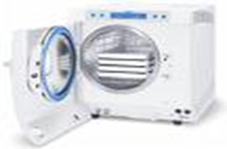
Autoclaaf
Effectief, omdat stoom een goede warmtegeleider is;
Stoom komt in aanraking met koelere instrumenten en zal condenseren, zodat er dus weer water ontstaat en het proces van warmte en stoom zich continue herhaalt;
Na afloop sterilisatie wordt er d.m.v. een pompje stoom afgezogen en kunnen de instrumenten drogen;
De autoclaaf is geschikt voor alle materialen;
Sterilisatieproces is direct te controleren, d.m.v. de indicatortape;
First in, first out principe.

Slide 15
Voor- en nadelen van een autoclaaf
Voordelen | Nadelen
Snelle procedure. | Het verpakken van instrumenten en materialen kost tijd.
Mogelijkheid van controle steriliteit. | Na veelvuldig autoclaveren verkleuren de instrumenten.
Mogelijkheid om van tevoren setjes te maken.

Slide 16
Disposables
Disposables zijn instrumenten en materialen voor eenmalig gebruik.
De disposables hebben voor- en nadelen.
Voordelen: steriliteit gewaarborgd, het bespaart tijd en is gemakkelijk mee te nemen.
Nadelen: duur, veel opslagruimte nodig en milieu onvriendelijk.
Voorbeelden?

Slide 17
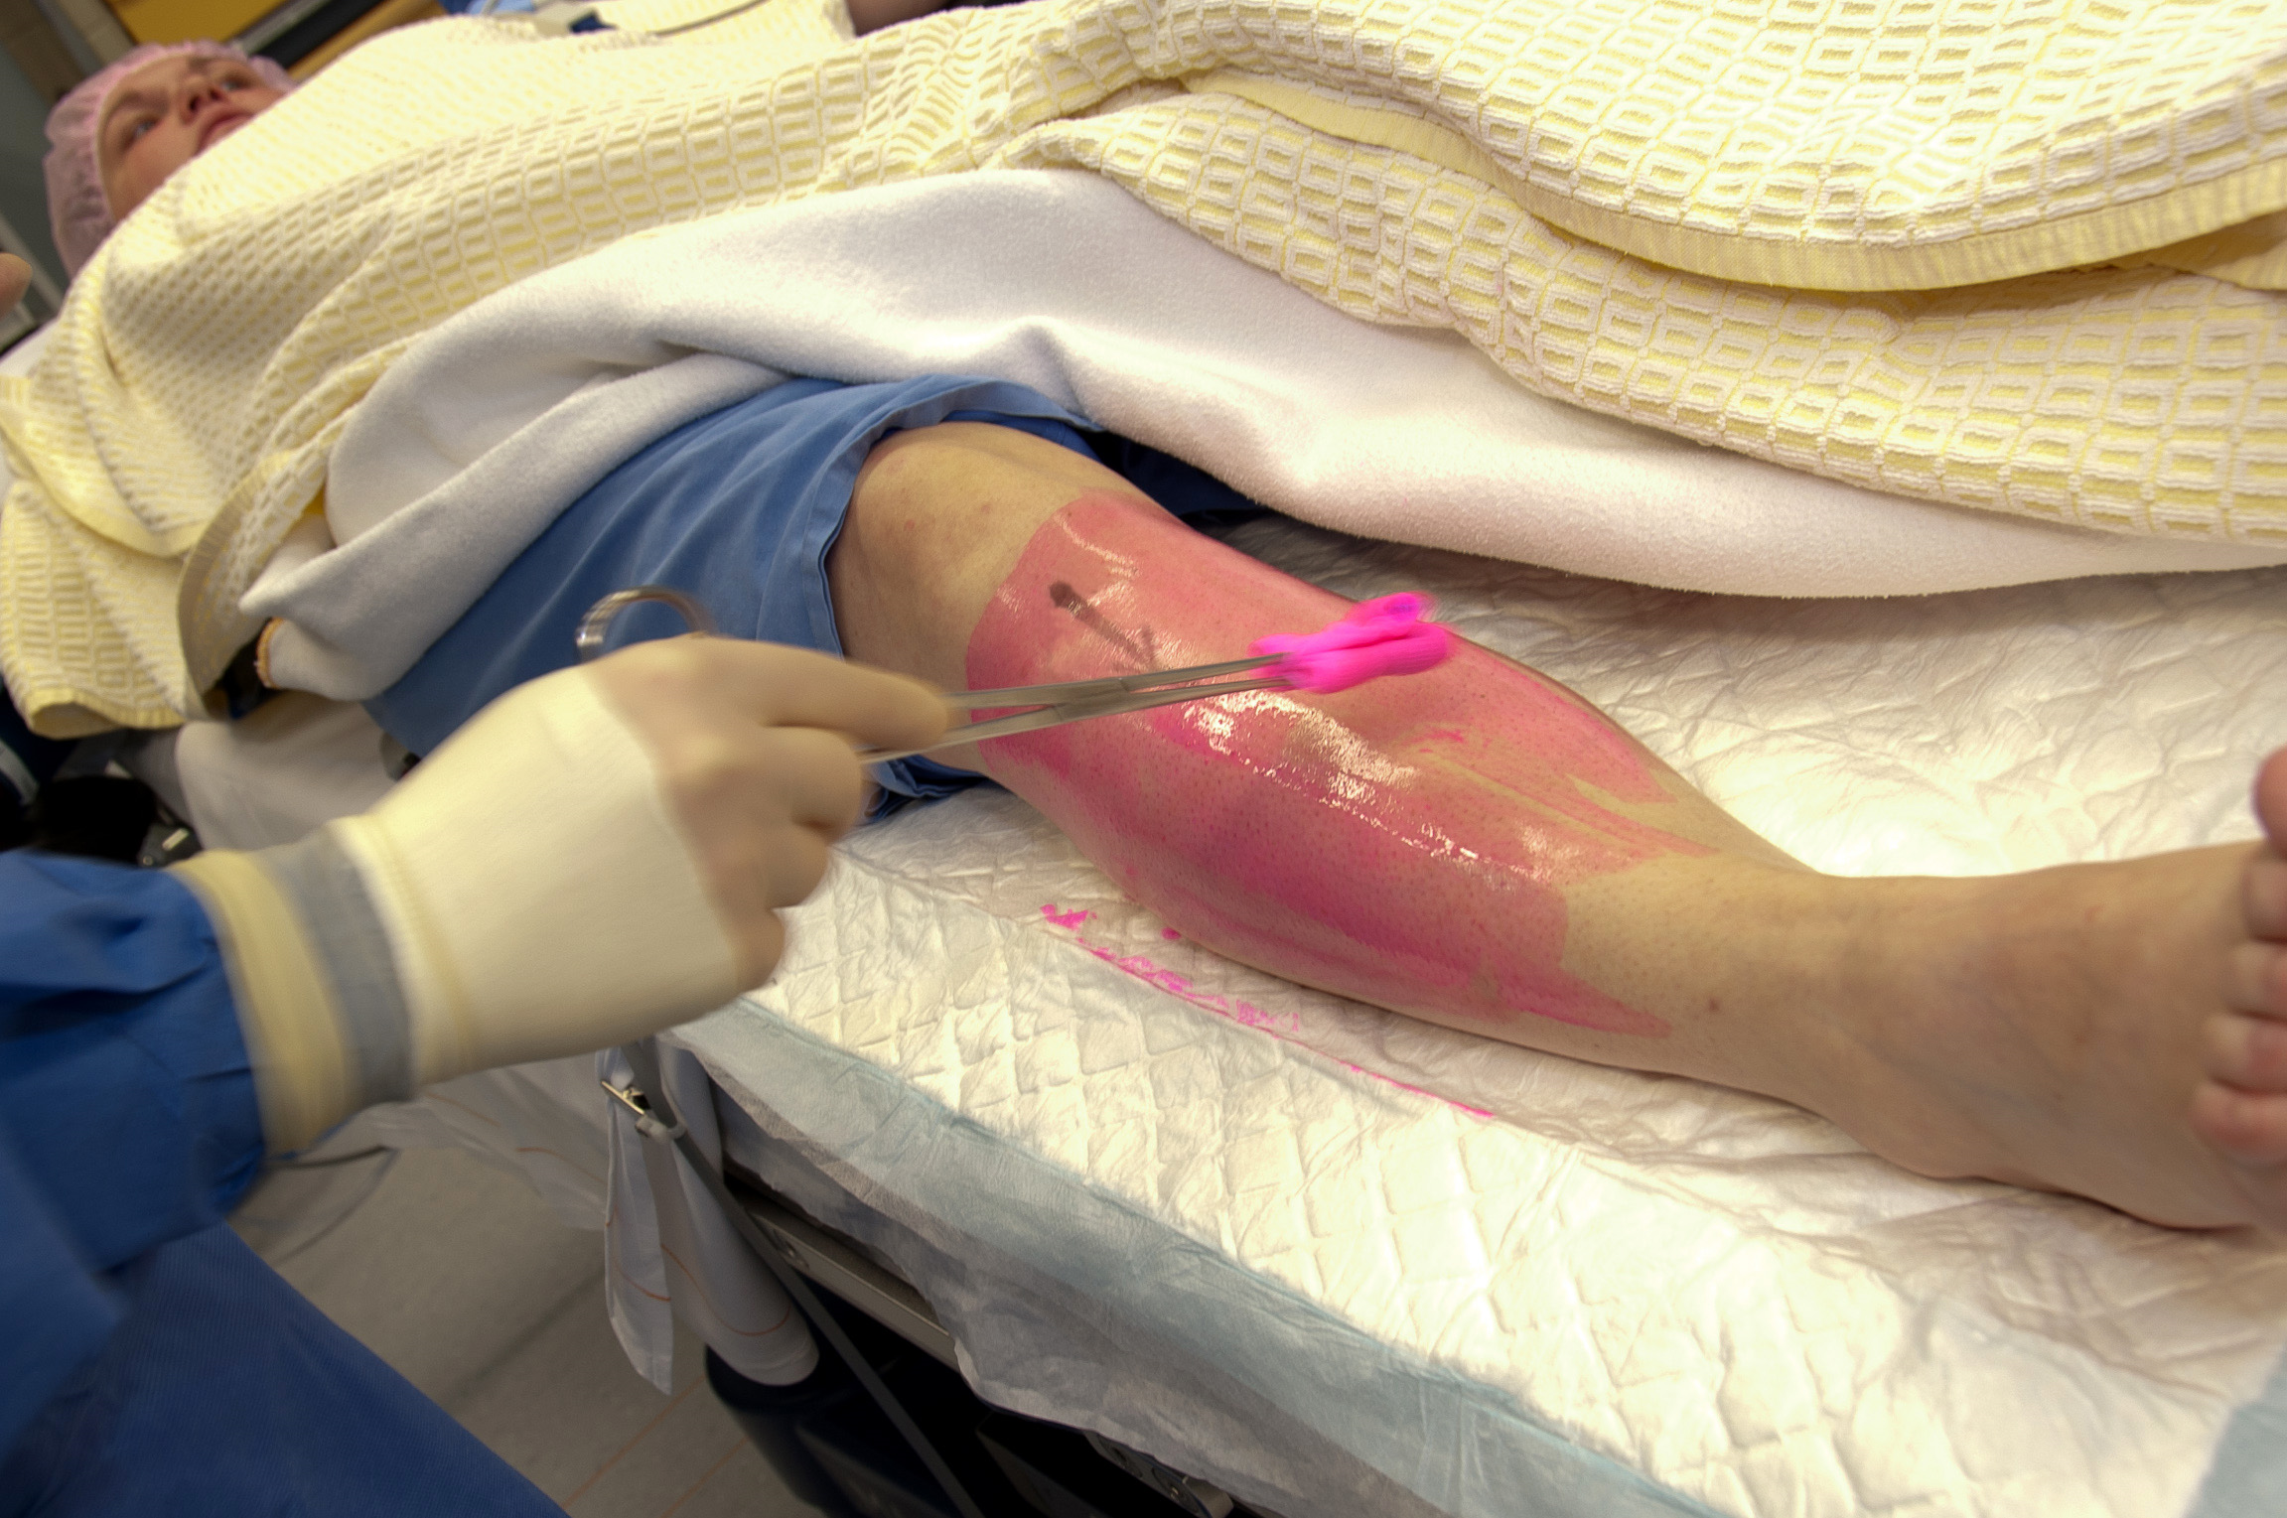
Anti-sepsis (asepsis)
Dit houdt in: het ontsmetten van de huid voorafgaand aan wondbehandeling of een chirurgische ingreep.
Het ontsmetten van de huid doet de bacteriële kolonisatie van de huid dalen en onderdrukt tijdelijk de groei.
Voorbeelden van antiseptica:
Alcohol;
Chloorhexidine;
Betadine.

Slide 18
Steriele handschoenen aantrekken
https://www.youtube.com/watch?v=6KQ75uZ4Bgc

Slide 19
Vragen?

